Slide 1
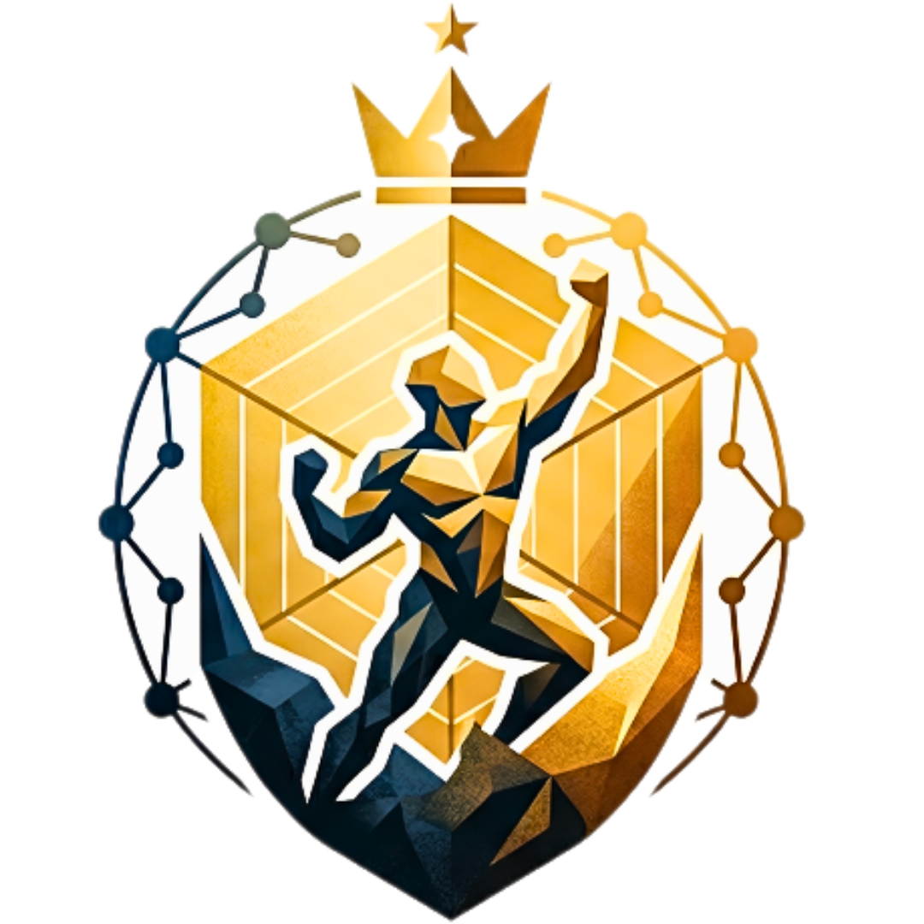

健金術 Alchemy Workout
將無形汗水，淬鍊為顯性數據黃金
指導老師：唐日新 組長：張浩洋 組員：姚永浚、劉凱閎、吳昶毅

Slide 2

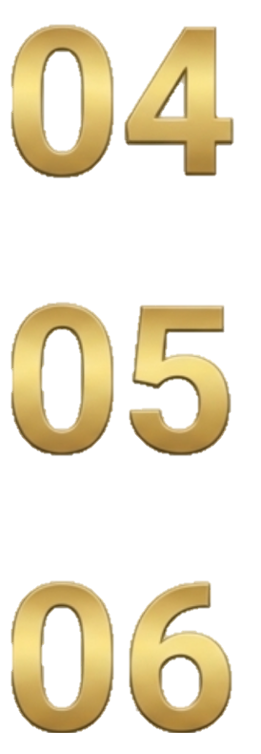
簡報目錄
背景與研究動機
Focus:現狀痛點與行為斷裂
競品分析與優劣維度
Focus:傳統APP vs. 健金術
遊戲化八角框架應用
Focus:八大核心動力拆解
預期成效與未來規劃
Focus:階段目標與營運展望
核心系統與技術架構
Focus:數據建模與技術路徑
結語與戰略附錄
Focus:預想問題與系統防禦

Slide 3



【現狀】 回饋沙漠
【轉化】 點石成金
80%
建立「現實生活的能力面板」
導入Octalysis八角框架。
將隱形的努力（汗水），淬鍊為顯性的數據資產。
將長期目標轉為短期心理酬賞
高流失率（新進者5個月內放棄）
生理回饋延遲。肌肉變化以「月」為單位，
但大腦依賴「即時性」

Slide 4

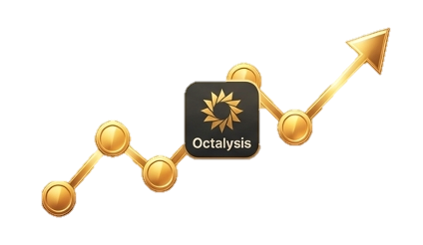
行為斷裂：健身的挑戰與我們的解方
【痛點】 回饋的沙漠
【解方】 點石成金
80%新進者5個月內放棄健身
生理變化緩慢，大腦渴望即時獎勵
現有APP缺乏即時激勵，難以持續
導入遊戲化機制，轉化長期為短期酬賞
建立 「即時回饋系統」，填補行為斷裂

